Slide 1

Kvalitet podataka Prikupljanje i predobrada podataka za Mašinsko učenje
Mentor: doc. dr Aleksandar Stanimirović Student: Nastasija Stanković 1622

Slide 2
Sadržaj
01
02
03
04
05
06
Mere centralne tendencije
Uvod
Mere kvaliteta podataka
Raspodela podataka
07
08
Zaključak
Korelacija
Varijansa
Praktični deo rada

Slide 3
01
Uvod

Slide 4
Kvalitet podataka je ključni faktor u savremenom poslovanju i istraživanjima, ne samo tehnički, već i strateški. On utiče na svaki aspekt procesa, od optimizacije poslovnih procedura do donošenja odluka i zadovoljstva korisnika.
Tokom preprocesiranja podataka za mašinsko učenje, ključno je provesti niz koraka kako bi se osiguralo da podaci budu pripremljeni za obučavanje modela. Kvalitet podataka znači primenu aktivnosti upravljanja kvalitetom kako bi odgovarali specifičnim potrebama organizacije.
Visokokvalitetni podaci su oni koji ispunjavaju svoju svrhu i omogućavaju analizu performansi algoritama. Ocenjivanje kvaliteta svakog uzorka je suštinski korak u donošenju zaključaka o kvalitetu podataka.

Slide 5
Mere kvaliteta podataka
02

Slide 6
Ključne mere kvaliteta podataka uključuju:
Tačnost
Aktuelnost
Kompletnost
Relevantnost
Konzistentnost
Jasnoća
Koherentnost

Slide 7
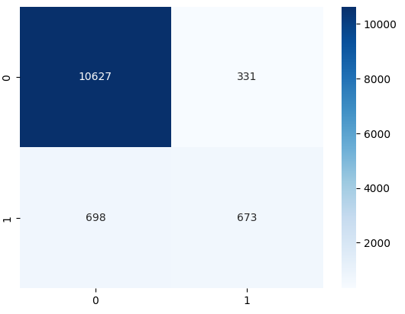
Tačnost
Predstavlja meru kvaliteta podataka koja definiše vrednost odstupanja podataka od stvarne ili ispravne vrednosti originalnog podatka.
А=TP+TN / TP+TN+FP+FN
A=odnos broja tačno predviđenih instanci u odnosu na ukupan broj instanci u testnom skupu podataka.
TN
FN
FP
TP

Slide 8
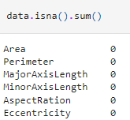

Kompletnost
Kompletnost podataka se odnosi na broj popunjenih vrednosti unutar skupa podataka što doprinosi celovitosti ili sveobuhvatnosti skupa podataka.Kada podaci nisu potpuni, to otežava analitičke procese i može dovesti do zaključaka koji nisu zasnovani na svim relevantnim informacijama.
Da bi se nepotpuni podaci popunili mogu se primeniti različite tehnike obrade podataka.Ove tehnike uključuju interpolaciju ili imputaciju, gde se nedostajući podaci popunjavaju procenjenim vrednostima na osnovu dostupnih podataka, ili eliminaciju, gde se redovi ili kolone sa nedostajućim vrednostima uklanjaju iz analize.
Primer popunjavanja nedostajućih podataka
Primer provere nedostajućih podataka

Slide 9
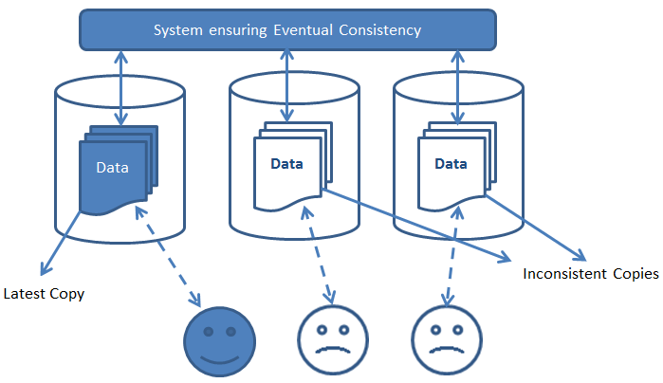
Konzistentnost
Ovaj pojam opisuje stepen u kojem podaci ostaju uniformni, dosledni i bez konflikata širom različitih sistema, aplikacija i baza podataka u kojima se koriste.
Koherentnost
Koherentnost podataka odnosi se na stepen u kojem su podaci logički usklađeni, dosledni i precizni kroz različite setove podataka unutar organizacije. Koherentni podaci treba da održavaju jedinstvenu strukturu, format i definiciju, omogućavajući da se podaci iz različitih izvora mogu lako kombinovati, uporediti i analizirati bez konflikta ili nejasnoća.

Slide 10
Aktuelnost
Aktuelnost podataka predstavlja meru kvaliteta podataka koja se odnosi na dostupnost i ažuriranost podataka u određenom vremenskom trenutku.
Relevantnost
Relevantnost podataka je dimenzija koja određuje koliko su informacije sadržane u skupu podataka značajne za specifične ciljeve analize ili odlučivanja. Stepen u kojem podaci odgovaraju i pomažu u ispunjavanju konkretnih informacionih potreba direktno utiče na njihovu korisnost i vrednost.

Slide 11

Jasnoća
Jasnoća podataka omogućava korisnicima da razumeju podatke bez zabune ili pogrešnog tumačenja. Ona se odnosi na lakoću sa kojom se podaci mogu interpretirati, i to ne samo od strane analitičara, već i od strane svih koji se oslanjaju na te podatke za donošenje odluka.
Jedinstvenost
Jedinstvenost predstavlja osobinu podataka koja se odnosi na svaku pojedinačnu stavku u podacima gde se većim kvalitetom podrazumeva i veća količina jedinstvenih podataka.
Jedinstvenost jeste suprotnost multiplikativnosti podataka u tabeli podataka. Multiplikativnost dovodi do povećanja obima skupa podataka bez unošenja varijabilnosti.

Slide 12
03
Raspodela podataka

Slide 13
Raspodela podataka
Raspodela podataka je ključni statistički koncept koji ilustruje kako su vrednosti u skupu podataka raspoređene i učestale od najnižih do najviših vrednosti
Vizualizacija raspodele
Priroda distribucije
Analiza raspodele
Tipovi raspodele

Slide 14
Vrste raspodela podataka
U zavisnosti od tipova podataka koji se obrađuju, raspodelu podataka je moguće podeliti u dve grupe:
Diskretne raspodele
Kontinualne raspodele
Diskretne raspodele podataka se koriste za modeliranje promenljivih koje uzimaju određen broj izolovanih vrednosti. Vrednosti koje promenljiva može uzeti su odvojene i obično se broje.
Kontinualne raspodele podataka se koriste za modeliranje promenljivih koje mogu uzeti bilo koju vrednost unutar određenog opsega ili intervala

Slide 15
Diskretne raspodele
Kontinualne raspodele
Bernulijeva raspodela
Normalna raspodela
Binomialna raspodela
Eksponencijalna raspodela
Poasonova raspodela

Slide 16

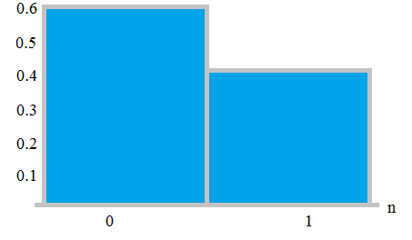
Bernulijeva raspodela
Diskretne raspodele
Bernulijeva raspodela je najjednostavnija diskretna raspodela i modelira slučajeve u kojima postoji samo dva moguća ishoda nekog eksperimenta ili procesa, obično označeni kao "uspeh" i "neuspeh"

Slide 17
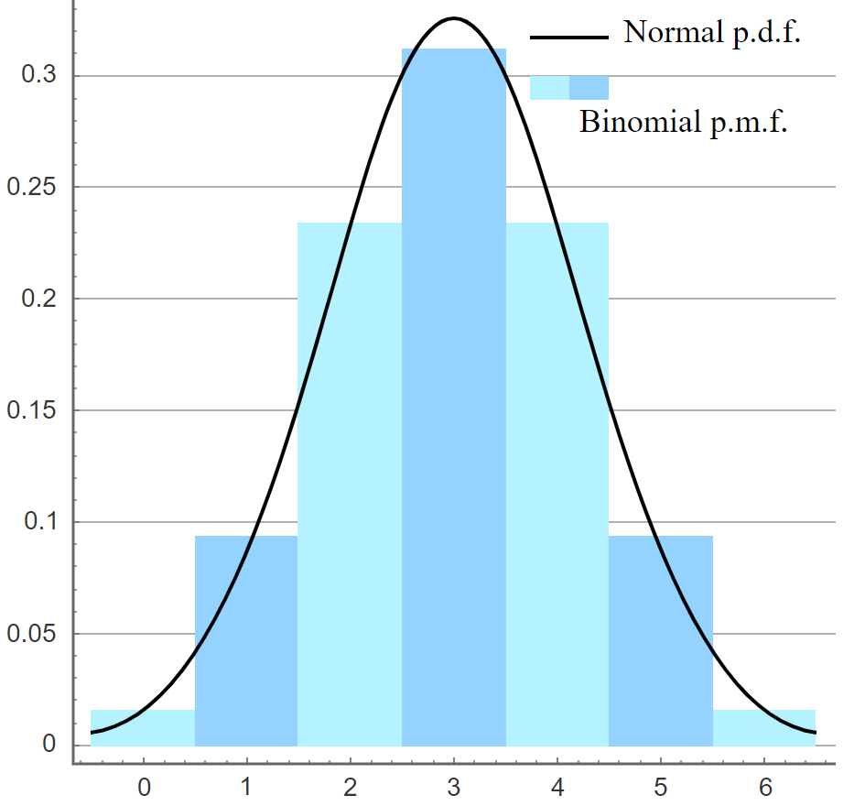
Binomialna raspodela
Diskretne raspodele
Binomialna raspodela je diskretna raspodela koja generalizuje Bernulijevu raspodelu za niz nezavisnih i identičkih ispitivanja. Koristi se kada je interesovanje usmereno na brojanje uspeha u fiksiranom broju ponavljanja nekog slučajnog eksperimenta.

Slide 18
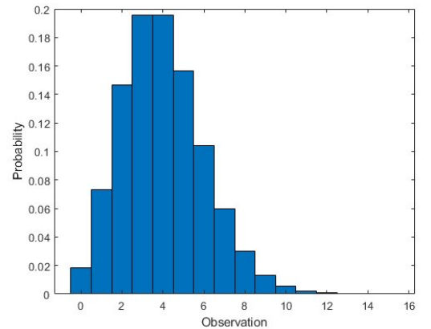
Poasonova raspodela
Diskretne raspodele
Poasonova raspodela se koristi za modeliranje broja puta koji se neki događaj dešava u fiksiranom vremenskom intervalu, prostoru ili skupu.

Slide 19
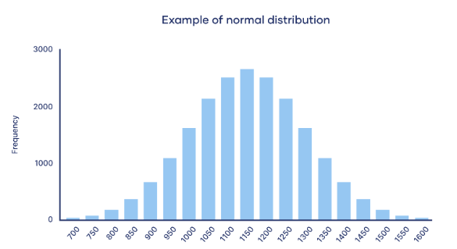
Normalna raspodela
Kontinualne raspodele
Glavna karakteristika podataka koji su predstavljeni ovom raspodelom jeste da su mere centralne tendencije srednja vrednost, medijana i modus jednake.

Slide 20
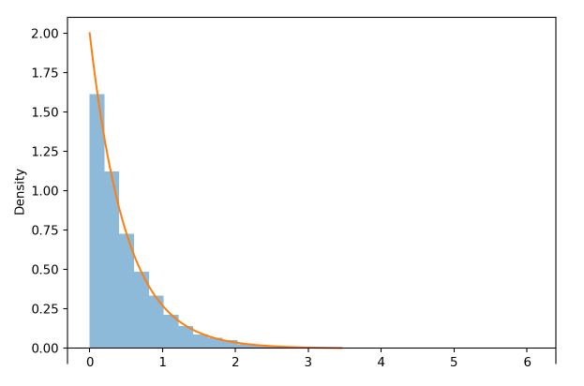
Eksponencijalna raspodela
Kontinualne raspodele
Eksponencijalna raspodela se koristi za modeliranje vremena između nezavisnih događaja koji se dešavaju sa konstantnom stopom.

Slide 21
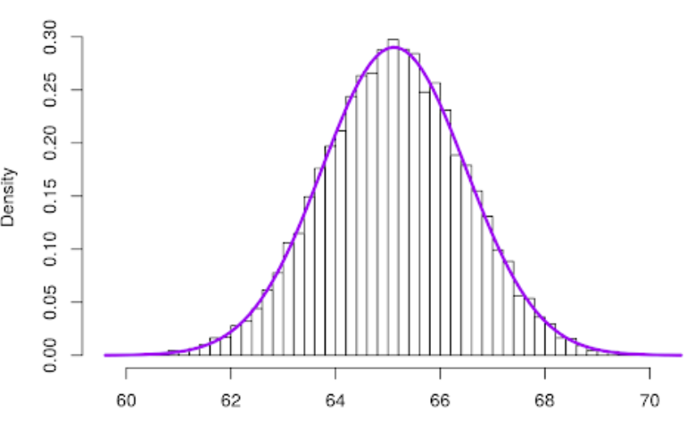
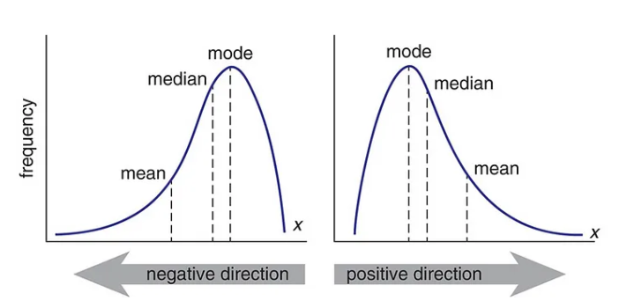
Simetrična raspodela
Tipovi raspodele I njihova vizualizacija
Asimetrična raspodela

Slide 22
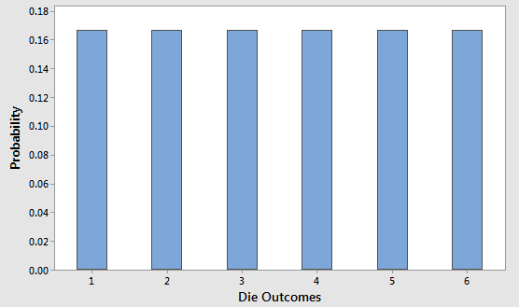
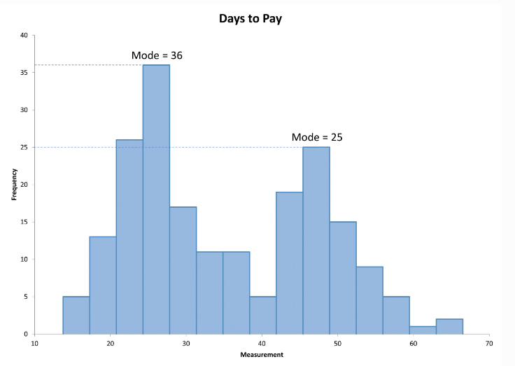
Uniformna raspodela
Tipovi raspodele I njihova vizualizacija
Bimodalna raspodela

Slide 23
Mere centralne tendencije
04

Slide 24
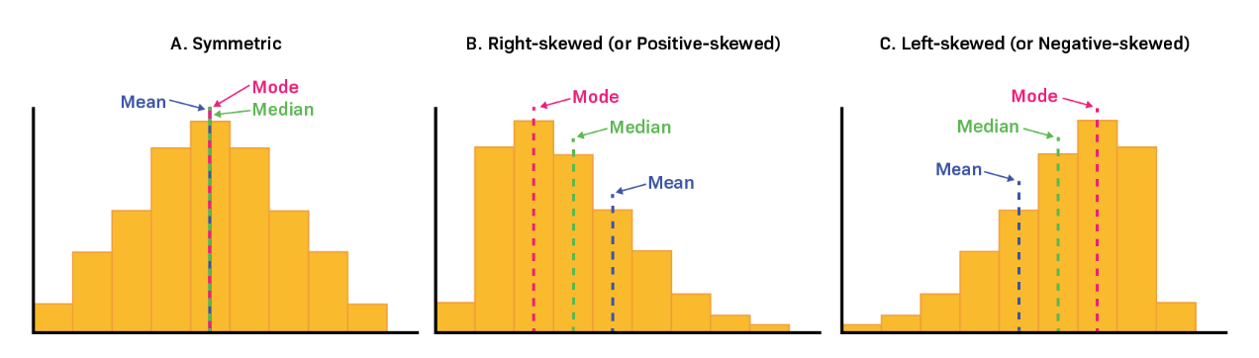
Mere centralne tendencije
Mere centralne tendencije su statistički indikatori koji pružaju sažet pregled seta podataka označavajući jednu vrednost koja je reprezentativna za celokupan skup. Ove mere su ključne za sumiranje velikih količina podataka, olakšavajući razumevanje i interpretaciju podataka u jednostavnijem obliku.
Osnovne mere centralne tendencije su:
Srednja vrednost
Medijana
Moduo

Slide 25
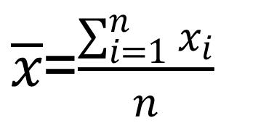
Srednja vrednost
Aritmetička srednja vrednost predstavlja najzastupljeniju i najviše korišćenu meru centralne tendencije. Aritmetička srednja vrednost uzima u obzir sve vrednosti iz skupa podataka prilikom procesa računanja konačne vrednosti. Upravo iz razloga što uzima sve vrednosti iz skupa, može dovesti do nepravilnih zaključivanja o skupu podataka zato što se u procesu izračunavanja koriste i granične „outlier“ vrednosti.
Formula za izračunavanje:
$\overline{x}$=$\frac{\sum_{i=1}^{n}{x_{i}}}{n}$
,gde je xi vrednost svakog pojedinačnog podatka u skupu, a n je ukupan broj podataka.

Slide 26
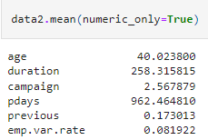
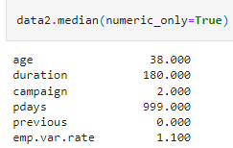
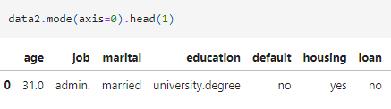
Medijana
Medijana određuje vrednost koja deli skup podataka tako da ima jednak broj vrednosti ispod i iznad sebe kada su podaci sortiran. Medijana je važna zato što pruža jasan uvid u "sredinu" skupa podataka i efikasna je u situacijama kada skup podataka sadrži ekstremne vrednosti ili "outlier"-e,tako što ih eliminiše u toku procesa izračunavanja.
Moduo
Odlikuje se kao vrednost ili vrednosti koje se pojavljuju najčešće u datom skupu podataka.Ova mera centralne tendencije se najčešće koristi kod fičera koji mogu imati manji broj mogućih vrednosti kao što su kategorički podaci.

Slide 27
05
Korelacija

Slide 28
Korelacija
Korelacija predstavlja meru koja opisuje stepen međusobne veze između dve ili više promenljivih. Korelacija može ukazivati na to kako promena vrednosti jedne promenljive utiče na vrednost druge promenljive.
Vrste korelacija:
• Pozitivna korelacija: Kada vrednost jedne promenljive raste, vrednost druge promenljive takođe raste.
• Negativna korelacija: Kada vrednost jedne promenljive raste, vrednost druge promenljive opada
• Nulta korelacija: Ne postoji uočljiva veza između promenljivih

Slide 29
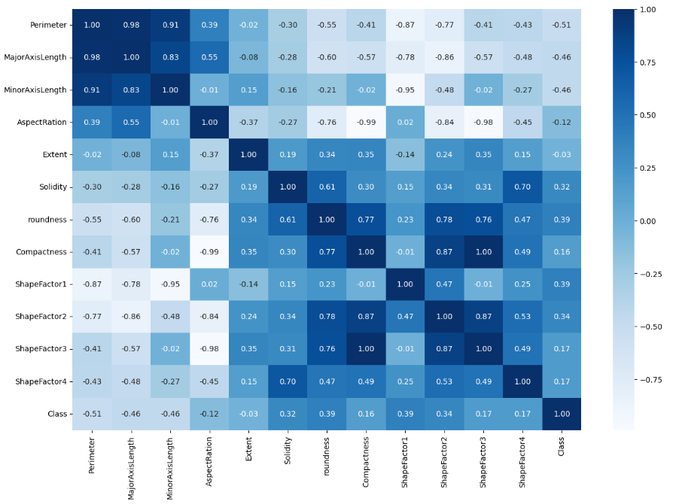
Korelacija
Prilikom izračunavanja vrednosti korelacije na nivou celokupnog skupa podataka, primenom ugrađenih funkcija, dobija se matrica korelacije – simetrična matrica koja za vrste i kolone ima ulazne fičere posmatranog skupa podataka.

Slide 30
Varijansa
06

Slide 31
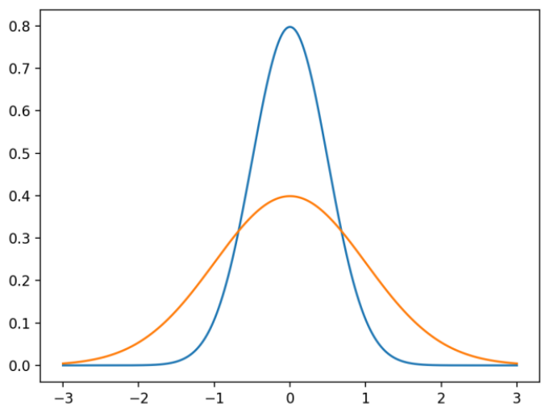
Varijansa
Varijansa podataka je mera koja opisuje rasprostranjenost ili disperziju vrednosti u skupu podataka u odnosu na njihovu srednju vrednost. Drugim rečima, varijansa pokazuje koliko se vrednosti u datasetu razlikuju jedna od druge i od srednje vrednosti. Veća varijansa ukazuje na to da su vrednosti više rasprostranjene oko srednje vrednosti, dok manja varijansa ukazuje na to da su vrednosti bliže srednjoj vrednosti.

Slide 32
07
Praktični deo rada

Slide 33
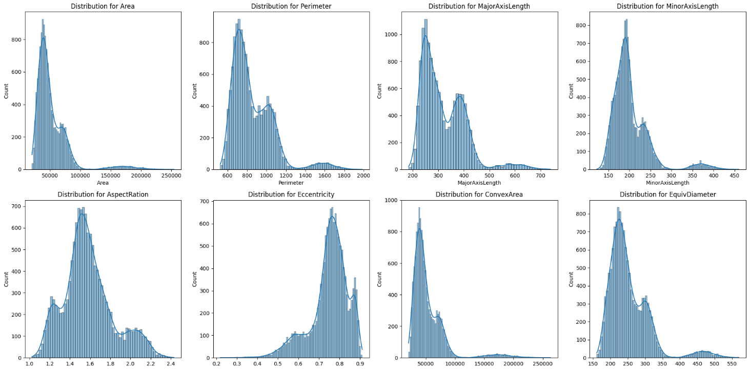
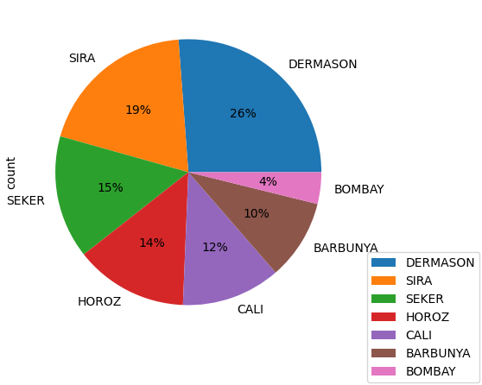
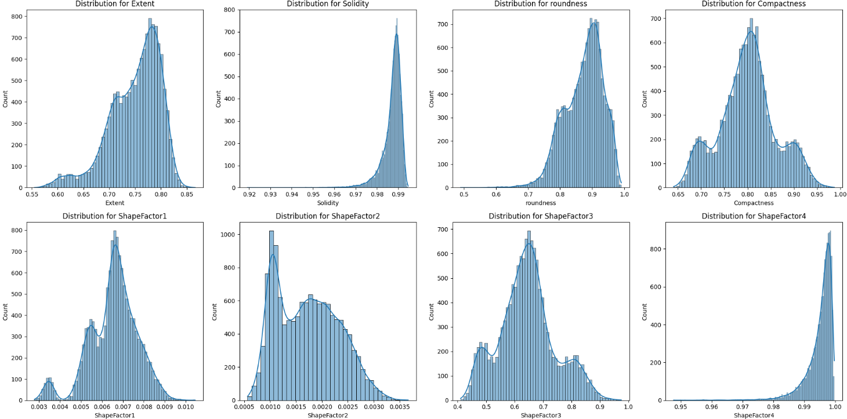
Prvi skup podataka

Slide 34
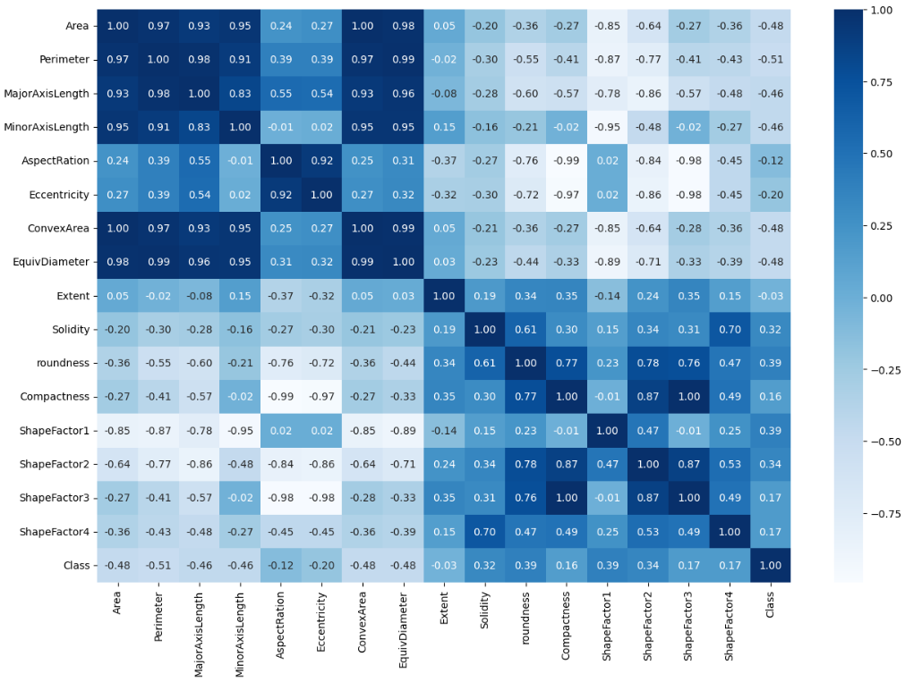
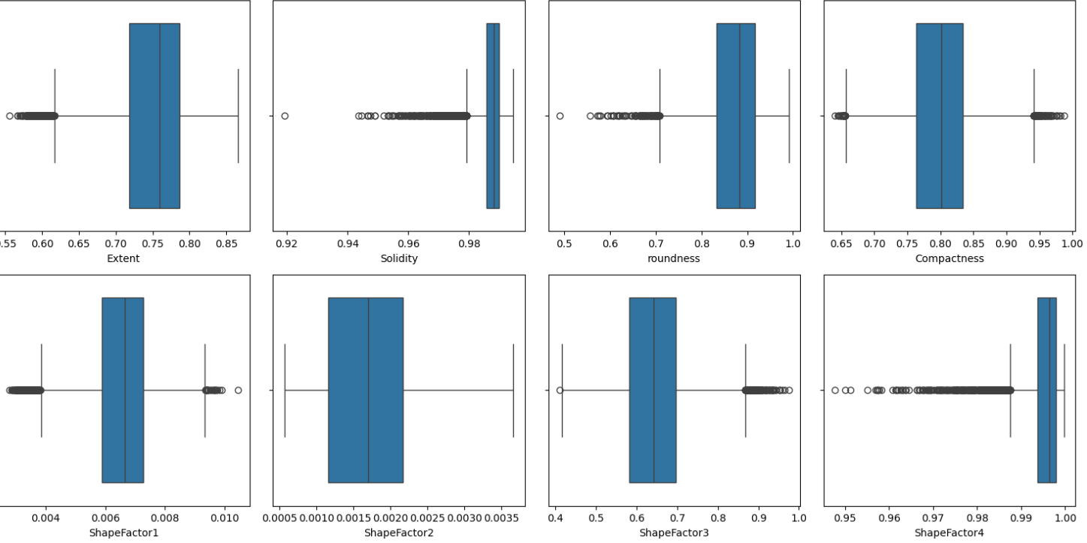
Prvi skup podataka

Slide 35
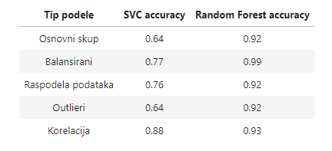
Prvi skup podataka
Da bismo videli kako sve ove transformacije utiču na rezultate algoritama mašinskog učenja,primenićemo dva algoritma za klasifikaciju Support Vector Classifier (SVC) i Random Forest algoritam.
Iz ovih rezultata možemo zaključiti da Random Forest algoritam generalno postiže bolje rezultate od SVC algoritma u svim scenarijima. Balansiranje skupa podataka, primena log transformacije i uklanjanje visoko korelisanih atributa imaju pozitivan uticaj na performanse klasifikacije, posebno za SVC algoritam. Međutim, uklanjanje outlier-a ne pokazuje značajne promene u tačnosti klasifikacije.

Slide 36
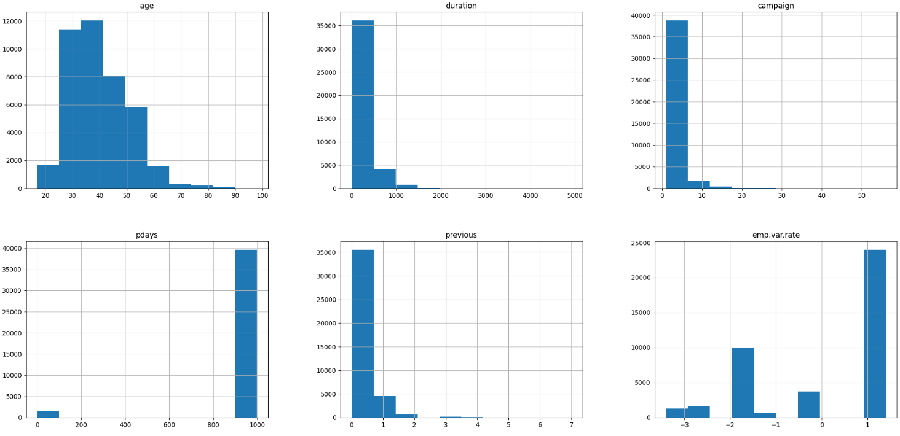
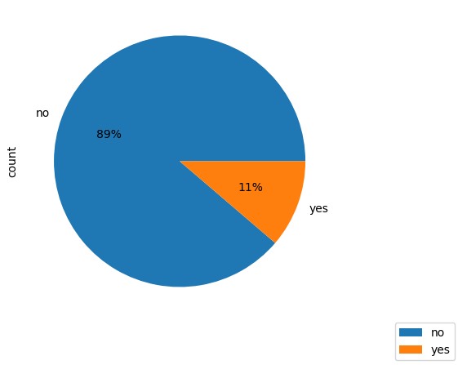
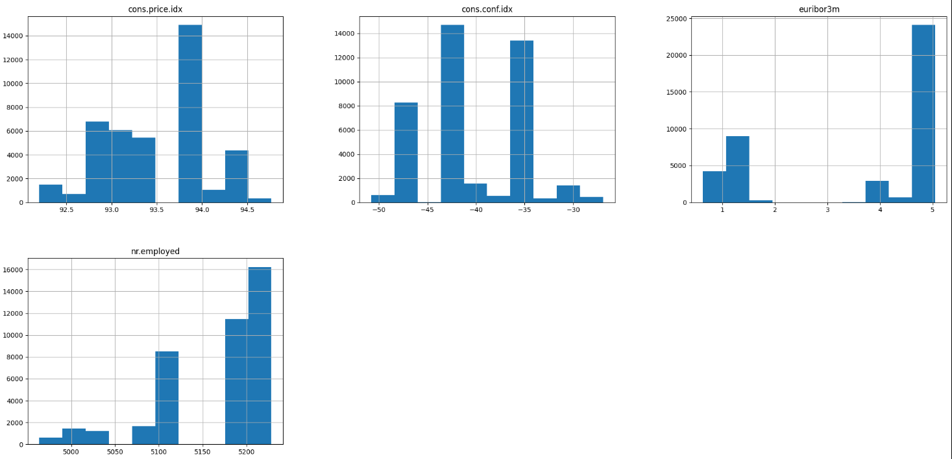
Drugi skup podataka

Slide 37
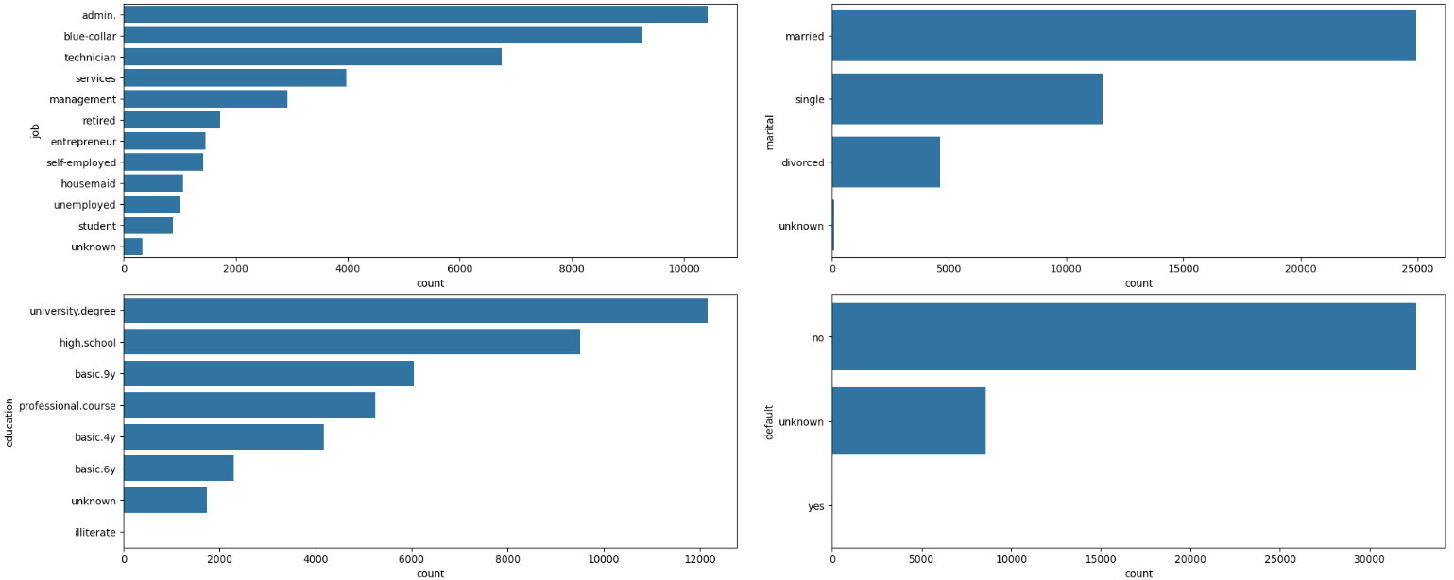
Drugi skup podataka

Slide 38
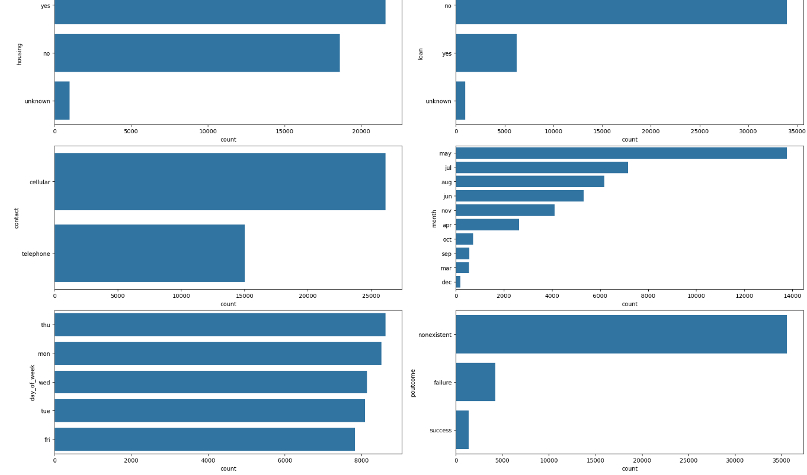
Drugi skup podataka

Slide 39
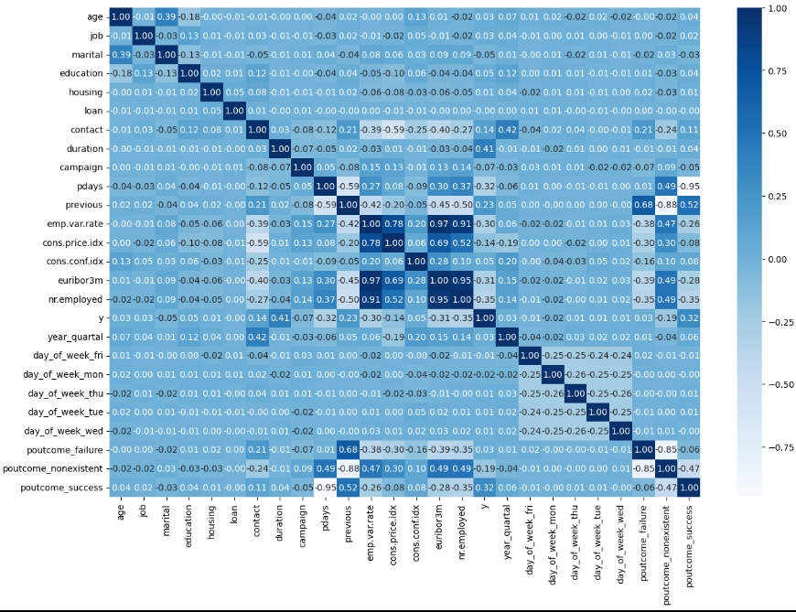
Drugi skup podataka

Slide 40
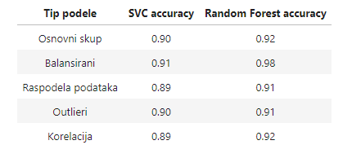
Drugi skup podataka
Na osnovu manjih varijacija u rezultatima za oba algoritma, možemo zaključiti da je ovaj skup podataka kvalitetniji. Konzistentnost u rezultatima ukazuje na to da oba modela dobro rade na ovom datasetu, što može biti rezultat kvalitetnijih i ujednačenijih podataka.

Slide 41
Zaključak
08

Slide 42
Razmatrajući suštinske koncepte kvaliteta podataka i procesa pripreme podataka u kontekstu mašinskog učenja, ovo istraživanje ističe ključne elemente neophodne za uspešno razvijanje modela. Kvalitetni podaci su osnovni temelj koji omogućava izgradnju pouzdanih i preciznih modela mašinskog učenja, a njihova analiza pruža ključne uvide za postizanje efikasnih rešenja.

Slide 43
Hvala na pažnji

